Slide 1
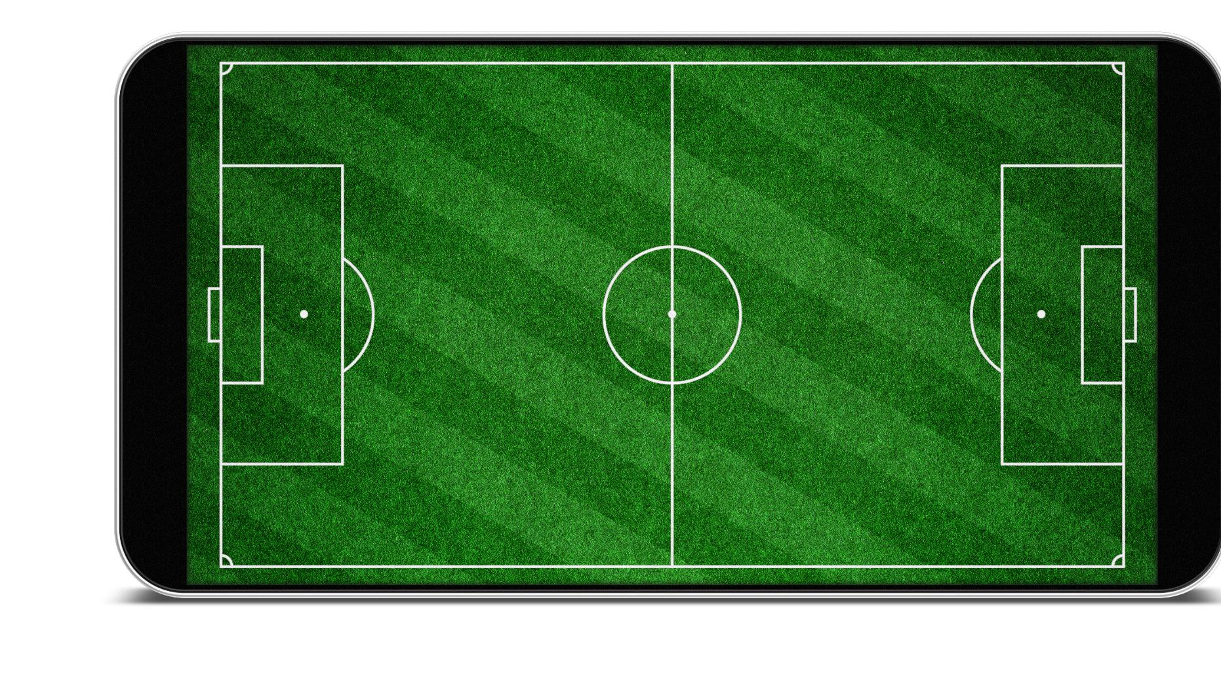
Ballzzi:
GoldenKick AI Soccer Agency
SKN AI 12기 3차 프로젝트 4조
Notes:
AI가 생성한 콘텐츠에는 오류가 있을 수 있습니다. --- Ballzzi는 축구 선수와 기업 정보를 통합하여 사용자에게 직관적인 지원을 제공하는 챗봇입니다. 이 프레젠테이션에서는 프로젝트의 개요, 시스템 아키텍처, 질문 자동 분류, 모듈별 기능 및 사용 기술 스택에 대해 다룰 것입니다.

Slide 2

목차
프로젝트 개요
시스템 아키텍처
질문 자동 분류
FM 모듈: 축구 선수 정보
HR 모듈: 회사 정보
디렉토리 구조
사용 기술 스택
Notes:
이번 발표에서는 Ballzzi 프로젝트에 대한 깊은 이해를 돕기 위해 각 섹션에 대한 개요를 제공합니다. 프로젝트의 정의 및 주요 기능에서 시작하여, 시스템 아키텍처와 질문 자동 분류의 기술적 세부사항, 모듈의 역할을 설명합니다. 마지막으로 사용하는 기술 스택에 대해 논의합니다.

Slide 3
프로젝트 개요
Notes:
Ballzzi는 축구 선수와 회사 정보를 통합하여 사용자에게 더 나은 경험을 제공하기 위해 설계되었습니다. 이 챗봇은 사용자가 원하는 정보를 신속하게 찾을 수 있도록 돕는 것을 목표로 하고 있습니다. 주요 기능과 역할에 대해 자세히 살펴보겠습니다.

Slide 4
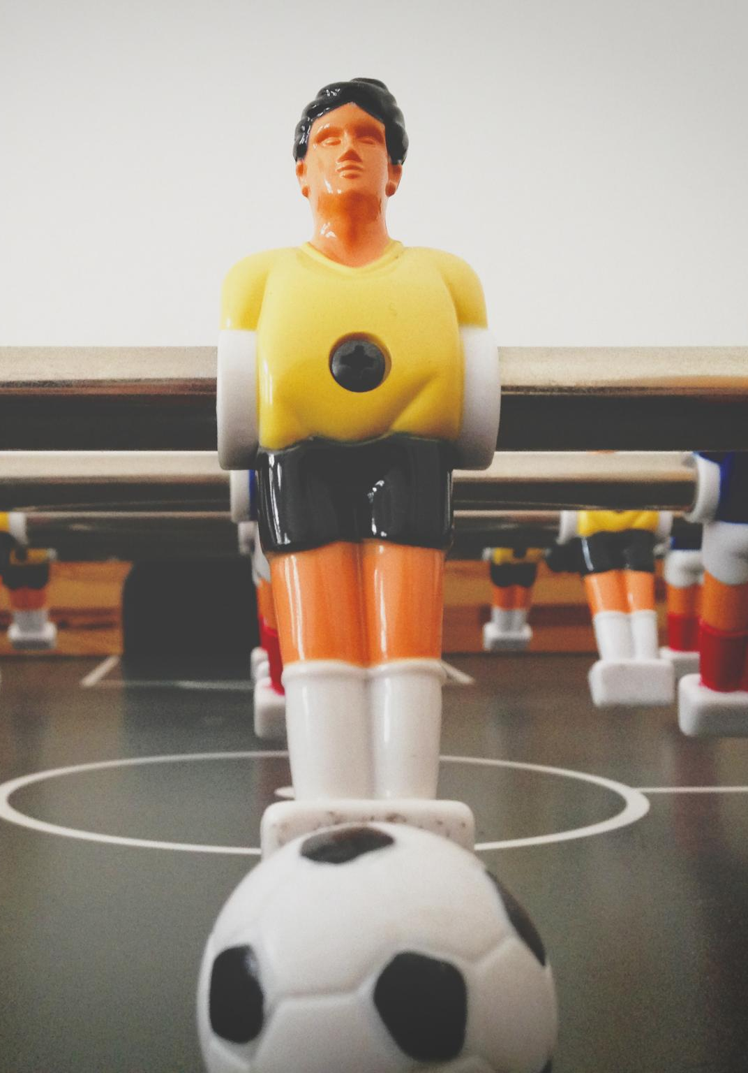
Ballzzi의 정의 및 목적
실시간 정보 제공
Ballzzi는 축구 선수와 기업에 대한 실시간 정보를 제공하여 사용자가 필요한 정보를 즉시 찾을 수 있도록 돕습니다.
정확한 답변
챗봇은 사용자의 질문에 대해 정확하고 신속한 답변을 제공하여 정보 검색의 효율성을 높입니다.
개선된 사용자 경험
Ballzzi는 정보 검색 과정을 간소화하여 사용자 경험을 향상시키고, 더 나은 서비스를 제공합니다.
Notes:
Ballzzi는 축구 선수와 기업 정보를 실시간으로 제공하는 챗봇입니다. 사용자의 질문에 대한 정확한 답변을 제공하고, 정보 검색 과정을 간소화하여 사용자 경험을 향상시키는 것을 목적으로 합니다.

Slide 5

주요 기능 및 역할
정보 검색
Ballzzi는 사용자가 필요한 정보를 빠르고 효율적으로 검색할 수 있도록 지원하는 기능을 제공합니다.
질문 자동 분류
질문 자동 분류 기능은 입력된 질문을 분석하여 적절한 카테고리로 자동으로 분류합니다.
데이터 제공
Ballzzi는 사용자가 요청한 데이터에 대한 즉각적인 액세스를 제공하여 정보 활용도를 극대화합니다.
사용자 맞춤형 추천
사용자 맞춤형 추천 기능은 개인의 취향과 필요에 따라 최적의 정보를 추천합니다.
Notes:
Ballzzi는 정보 검색, 질문 자동 분류, 데이터 제공 및 사용자 맞춤형 추천 기능을 포함하고 있습니다. 이러한 기능은 사용자가 필요한 정보를 쉽게 찾을 수 있도록 지원합니다.

Slide 6

사용자 경험 향상 방법
직관적인 인터페이스
직관적인 인터페이스는 사용자가 쉽게 이해하고 사용할 수 있도록 설계되어 사용자 경험을 향상시킵니다.
빠른 응답 속도
반응 속도가 빠르면 사용자 만족도가 높아지고, 전체적인 사용자 경험이 향상됩니다.
지속적인 개선
지속적인 개선은 사용자 피드백을 반영하여 서비스 품질을 높이는 데 필수적입니다.
Notes:
Ballzzi는 직관적인 인터페이스와 빠른 응답 속도를 통해 사용자 경험을 향상시킵니다. 또한, 지속적인 학습과 개선을 통해 사용자 피드백을 반영하여 서비스 품질을 높이고 있습니다.

Slide 7
시스템 아키텍처
Notes:
Ballzzi의 시스템 아키텍처는 여러 구성 요소로 이루어져 있습니다. 메인 애플리케이션, 질문 분류 시스템, FM 모듈 및 HR 모듈을 포함하여 전체적인 시스템의 효율성을 높입니다.

Slide 8
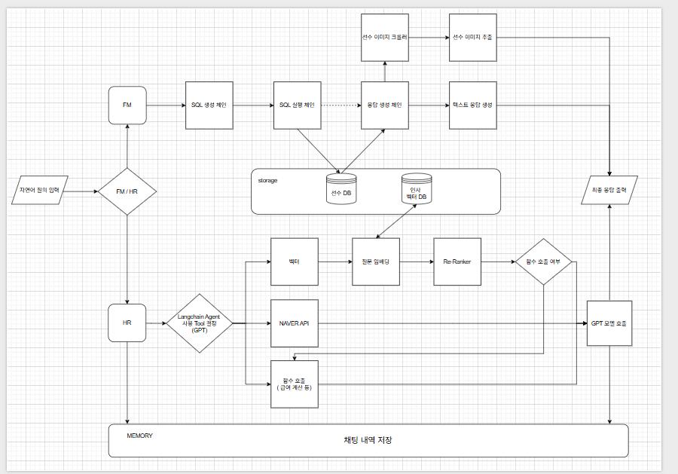

Slide 9

메인 애플리케이션 (app.py)
요청 처리
app.py는 사용자 요청을 실시간으로 처리하여 적절한 응답을 생성합니다.
모듈 라우팅
사용자의 질문을 적절한 모듈로 라우팅하여 효율성을 극대화합니다.
전체 프로세스 조정
app.py는 전체 프로세스를 조정하며, 시스템의 핵심 역할을 수행합니다.
Notes:
메인 애플리케이션인 app.py는 사용자의 요청을 처리하고, 질문을 적절한 모듈로 라우팅하는 중심 역할을 합니다. 이 애플리케이션은 전체 프로세스를 조정하는 중요한 역할을 합니다.

Slide 10
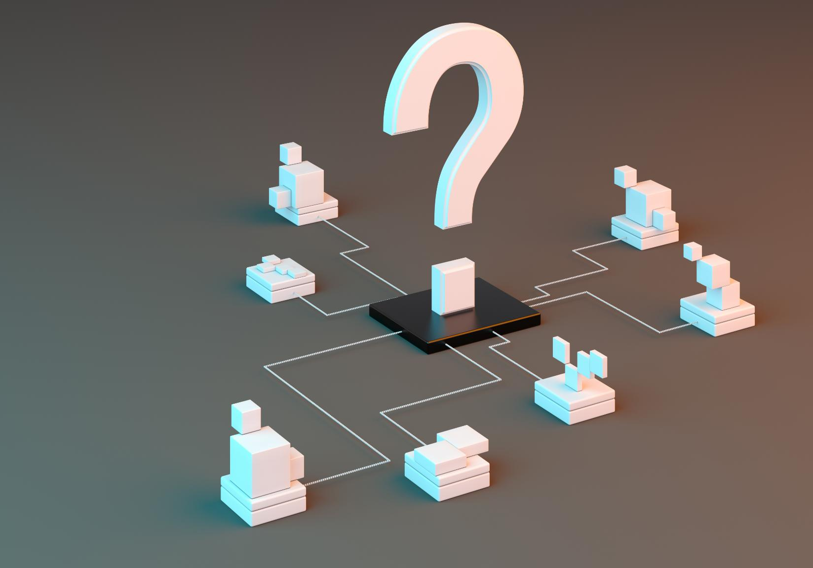
질문 분류 시스템 (question_Routing.py)
질문 분석
이 시스템은 사용자의 질문을 분석하여 질문의 유형을 이해합니다. 질문의 성격을 정확히 파악하는 것이 중요합니다.
모듈 분류
분석 결과를 바탕으로 질문을 적절한 모듈로 분류하여 효율적인 정보 제공을 합니다. 이는 사용자 경험을 향상시킵니다.
효율적인 정보 제공
질문 분류 시스템은 사용자가 필요로 하는 정보를 신속하게 제공할 수 있도록 돕습니다. 이는 전반적인 효율성을 높입니다.
Notes:
question_Routing.py는 사용자의 질문을 분석하여 적절한 모듈로 분류하는 시스템입니다. 이 시스템은 질문의 유형을 파악하고, 이를 통해 효율적인 정보 제공을 가능하게 합니다.

Slide 11

FM 및 HR 모듈의 역할
FM 모듈의 기능
FM 모듈은 축구 선수에 관한 다양한 정보를 제공하여 팬들의 궁금증을 해결합니다.
HR 모듈의 기능
HR 모듈은 회사의 정보와 정책을 제공하여 직원들이 필요한 자료를 쉽게 찾을 수 있도록 도와줍니다.
정확한 답변 생성
두 모듈은 각각의 전문성을 활용하여 사용자 질문에 대해 정확한 답변을 제공합니다.
Notes:
FM 모듈은 축구 선수에 대한 정보를 제공하고, HR 모듈은 회사 정보를 제공합니다. 두 모듈은 각각의 전문성을 바탕으로 사용자의 질문에 대한 정확한 답변을 생성합니다.

Slide 12
질문 자동 분류
Notes:
질문 자동 분류는 사용자의 질문을 신속하게 처리하여 적절한 정보를 제공합니다. 이 과정은 머신러닝을 통해 이루어지며, 분류 모델과 기술적 원리에 대해 살펴보겠습니다.

Slide 13

분류 모델: sentence-transformers와 FAISS
모델 개요
Ballzzi는 질문 분류에 효과적으로 sentence-transformers와 FAISS를 활용하여 데이터 처리를 개선합니다.
문장 벡터화
문장을 벡터로 변환하여 유사한 질문을 쉽게 식별하고 그룹화할 수 있습니다.
유사 질문 그룹화
FAISS를 통해 유사한 질문을 효과적으로 그룹화하여 더 나은 응답을 제공합니다.
Notes:
Ballzzi는 질문 분류에 sentence-transformers와 FAISS를 사용합니다. 이 모델들은 문장을 벡터로 변환하고, 이를 통해 유사한 질문들을 효과적으로 그룹화합니다.

Slide 14
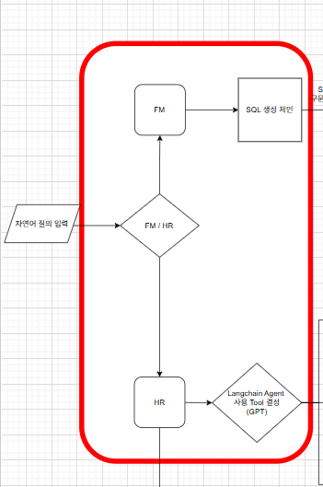
분류 과정: 'soccer'와 'company'
질문 분류의 중요성
질문 분류는 사용자의 요청을 이해하고 적절한 응답을 제공하기 위해 필수적입니다.
카테고리 정의
'soccer'와 'company'라는 두 가지 카테고리가 질문을 효과적으로 분류하는 데 사용됩니다.
적절한 모듈 라우팅
분류된 질문은 적절한 모듈로 라우팅되어 사용자에게 맞춤형 응답을 제공합니다.
Notes:
질문 분류 과정에서는 'soccer'와 'company' 두 가지 카테고리를 기준으로 질문을 분류합니다. 이 과정은 사용자의 질문을 이해하고, 적절한 모듈로 라우팅하는 데 필수적입니다.

Slide 15
질문 라우팅의 기술적 원리
질문 분석
사용자가 입력한 질문을 분석하여 그 의미를 이해하는 과정입니다. 이 단계는 질문의 핵심을 파악하는 데 중요합니다.
모듈 전달
분석된 질문은 적합한 모듈로 전달되어 사용자의 요구에 맞는 답변을 제공합니다. 이 단계는 효율적인 정보 제공에 필수적입니다.
자연어 처리 기술
질문 라우팅은 자연어 처리(NLP) 기술에 기반하여 사용자의 질문을 이해하고 처리합니다. 이는 기술적 정확성을 높입니다.
Notes:
질문 라우팅의 기술적 원리는 사용자가 입력한 질문을 분석하여 적합한 모듈로 전달하는 과정을 포함합니다. 이 과정은 자연어 처리(NLP) 기술을 기반으로 합니다.

Slide 16
FM 모듈: 축구 선수 정보
Notes:
FM 모듈은 축구 선수에 대한 정보를 제공하는 데 특화되어 있습니다. 자연어를 SQL 쿼리로 변환하여 데이터베이스에서 필요한 정보를 검색하는 과정을 살펴보겠습니다.

Slide 17
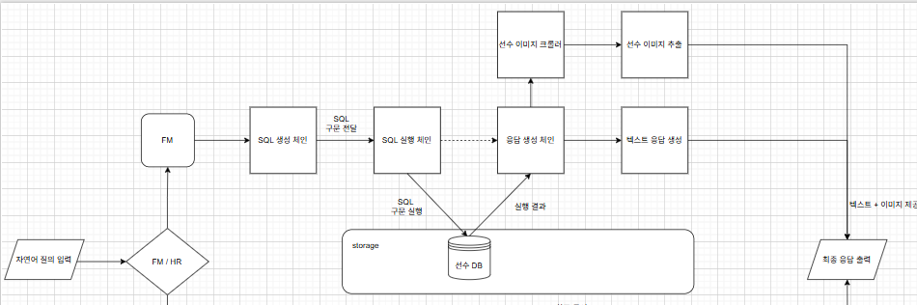
FM FlowChart
Notes:
FM 모듈에서는 사용자의 자연어 질문을 SQL 쿼리로 변환하는 과정을 통해 데이터베이스에 접근합니다. 이 과정은 정확한 정보를 제공하는 데 필수적입니다.

Slide 18
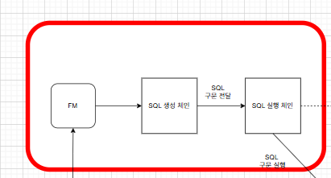
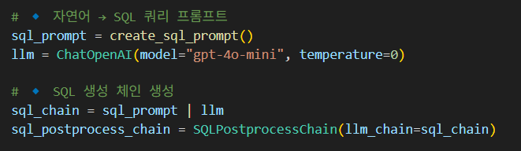
자연어 → SQL 변환 과정
자연어 -> SQL
해당 TEXT2SQL 모델은 오픈 AI의 GPT-4o-mini 모델을 사용합니다. 사용자의 한글 자연어 질의를 적절한 SQL 쿼리로 자동 변환합니다.
SQL 쿼리 정확성 향상
해당 과정에서 변환되는 SQL 구문의 정확성을 향상하기 위해 여러 프롬프트 엔지니어링을 적용합니다.
Notes:
FM 모듈에서는 사용자의 자연어 질문을 SQL 쿼리로 변환하는 과정을 통해 데이터베이스에 접근합니다. 이 과정은 정확한 정보를 제공하는 데 필수적입니다.

Slide 19
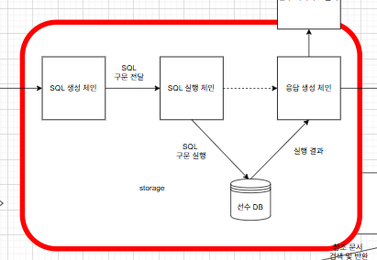
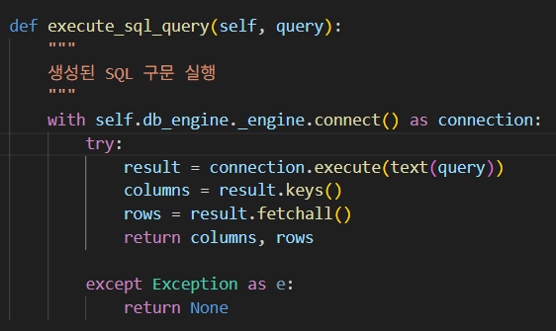
SQLite 데이터베이스 구조
데이터베이스 구조 해당 데이터베이스는 약 8천 명의 선수들을 포지션 별로 나누어 5개의 테이블로 관리합니다.
정확한 정보 제공
SQL 쿼리 실행 후, 시스템은 정확한 정보를 다음 모델에 전달합니다. 다음 모델은 검색된 결과를 참조하여 최종 응답을 제공합니다.
Notes:
FM 모듈은 SQLite 데이터베이스를 사용하여 축구 선수에 대한 정보를 저장하고 관리합니다. 이 데이터베이스 구조는 효율적인 검색과 관리를 가능하게 합니다.

Slide 20


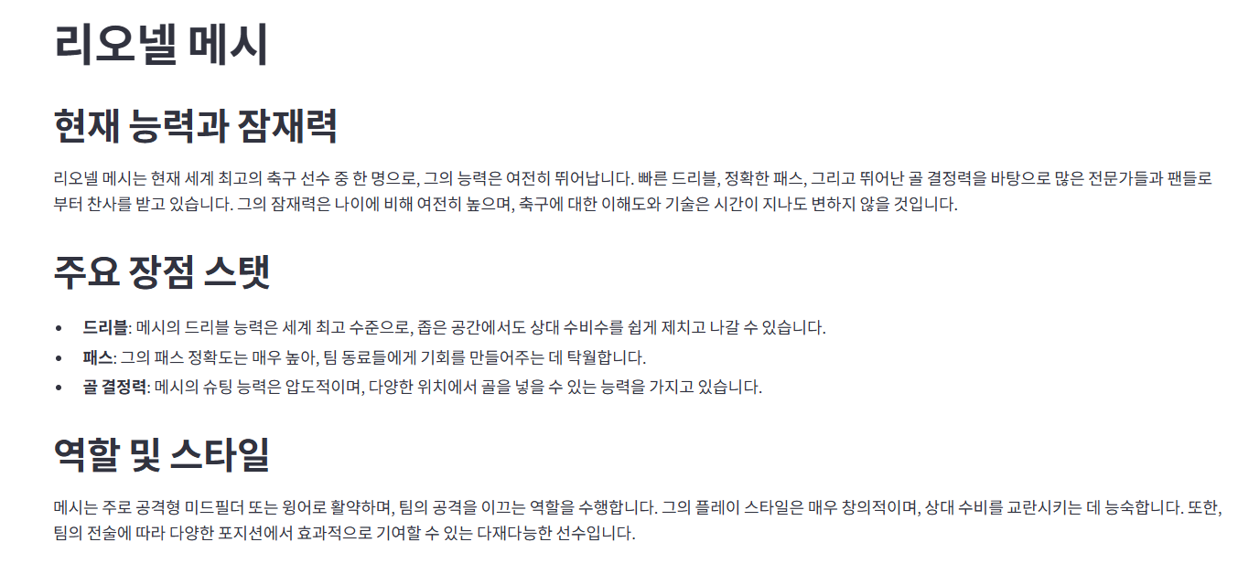
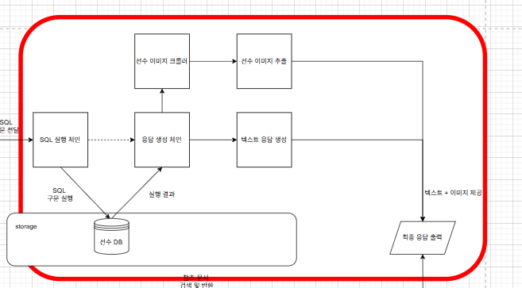
최종 응답 생성 및 선수 이미지 크롤링
최종 응답 생성
최종 응답 생성은 앞선 데이터베이스에서의 검색 결과를 바탕으로 GPT-4o-mini 모델이 선수 별 특징 / 능력 / 역할 등을 챕터로 나눠서 자연스럽게 출력합니다.
이미지 크롤링 최종 응답에 기반으로 선수를 검색하여 웹사이트에서 선수 이미지를 추출해 텍스트와 함께 출력됩니다.
Notes:
FM 모듈에서는 이미지 검색 기능을 통해 선수의 사진 및 관련 정보를 사용자에게 제공합니다. 응답 형식은 사용자에게 직관적으로 정보를 전달하는 데 초점을 맞추고 있습니다.

Slide 21
HR 모듈: 회사 정보
Notes:
HR 모듈은 기업 정보를 제공하며, RAG 시스템을 기반으로 작동합니다. 이 모듈은 사용자의 회사 관련 질문에 대한 답변을 제공합니다.

Slide 22
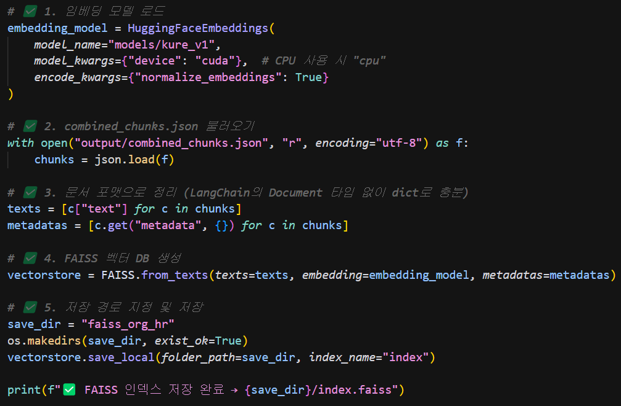
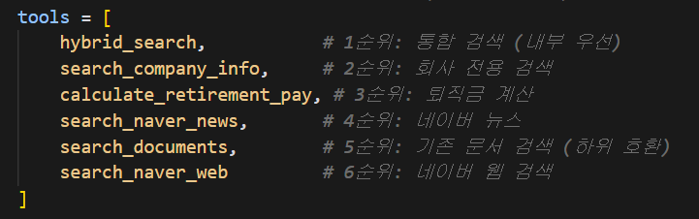
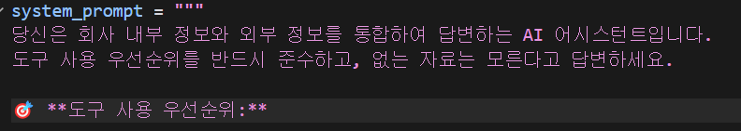
RAG 시스템
작업 목표 - 사내 규정`인사 정보를 빠르고 정확하게 답변하는 멀티턴 LLM - 챗봇구축환각을 최소화하기 위해 RAG+ReRanker+금지형 프롬프트 조합
작업내용 - RAG 시스템 : Langchain Agent로 Vector DB 와 LLM 연결 - VectorDB 구성 : 전처리-청크-청크보강-임베딩 - 랭체인에이전트 : - Hybrid Search시스템 : 순위별 답변 생성 - 메모리기능 구성 : ChatPrompt ( HR만 메모리 작동 )
시스템 구성 - RAG 시스템 : FaissDB(Vector DB) + Openai-GPT-4o-mini (LLM) - llm은 로컬모델로 변경가능하게 설계 - Hybrid Search시스템 : 벡터-네이버-tool 순서대로 답변생성 - 메모리기능 구성 : ChatPrompt ( HR만 메모리 작동 )
Notes:
HR 모듈은 RAG 시스템과 FAISS 벡터 데이터베이스를 활용하여 사용자의 질문에 대한 신속하고 정확한 응답을 제공합니다. 이 시스템은 효율성을 극대화합니다.

Slide 23
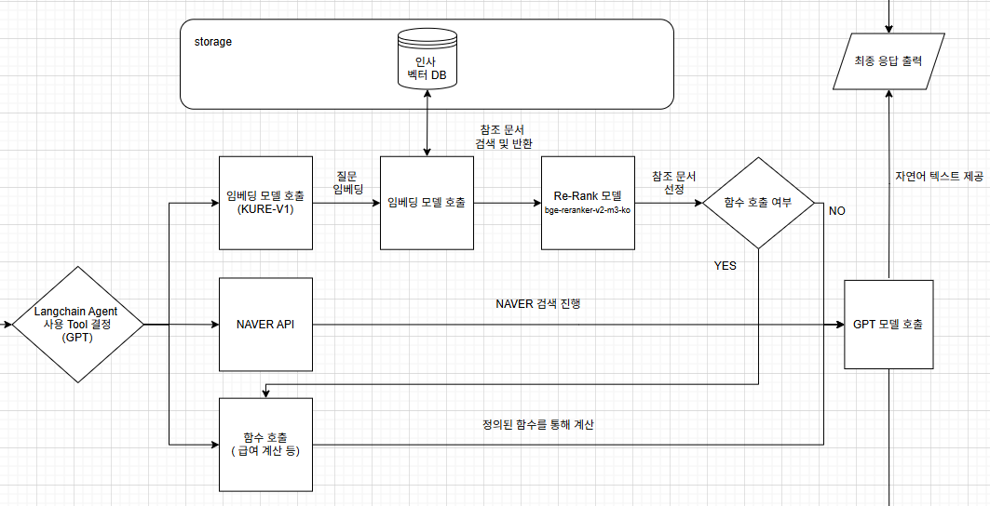
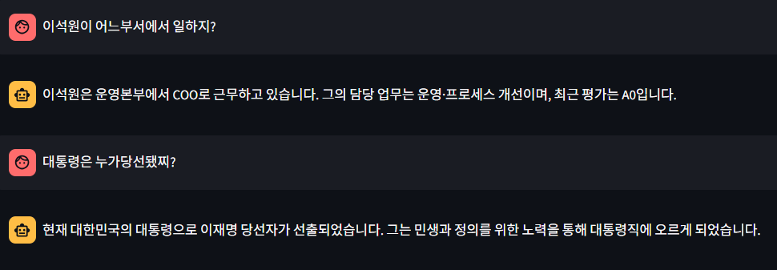
Langchain Agent 응답
1. ChatPrompt로 메모리 기능 활성화 2. LangChain이 GPT-4o-mini 호출 3. GPT-4o-mini 가 순차기능 실행 4. Hybrid Search로 순서대로 정보 파악 - 1. 내부정보 – 네이버검색 – 필요시 함수호출 ( tool ) 5. 최종답변 확인 6. Vector DB -> 답변 과정 - KURE_V1 -> FaissDB검색(topk:10)-> Re-rank(topk:3)->GPT 1개 선택
Notes:
HR 모듈에서는 여러 검색 도구를 활용하여 다양한 정보에 접근할 수 있습니다. 이 방법은 정보의 정확성과 풍부함을 보장합니다.

Slide 24
결론
Ballzzi 향후 계획
OpenAI 모델에서 자체 sLLM 모델로 변경
HR 모듈의 function 기능 추가
Notes:
Ballzzi는 축구 선수와 회사 정보를 효과적으로 통합하여 사용자에게 가치를 제공하는 챗봇입니다. 이 프로젝트의 기술적 세부사항과 아키텍처를 통해 우리는 Ballzzi가 어떻게 작동하는지를 이해할 수 있었습니다.

